Slide 1
Design Patterns
访问者模式
刘 伟 (Sunny)
weiliu_china@163.com

Slide 2

大纲
访问者模式概述
访问者模式的结构与实现
访问者模式的应用实例
访问者模式与组合模式联用
访问者模式的优缺点与适用环境

Slide 3
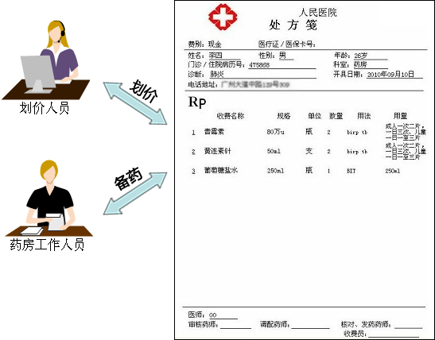
访问者模式概述
医院处方单处理示意图

Slide 4
访问者模式概述
分析
处方单：
药品信息的集合，包含一种或多种不同类型的药品信息
不同类型的工作人员（例如划价人员和药房工作人员）在操作同一个药品信息集合时将提供不同的处理方式
可能会增加新类型的工作人员来操作处方单
软件开发：
处方单 对象结构
药品信息 元素
工作人员 访问者

Slide 5

访问者模式概述
分析
对象结构中存储了多种不同类型的对象信息
对同一对象结构中的元素的操作方式并不唯一，可能需要提供多种不同的处理方式
还有可能需要增加新的处理方式
以不同的方式操作复杂对象结构
访问者模式

Slide 6
访问者模式概述
访问者模式的定义
对象行为型模式
访问者模式：表示一个作用于某对象结构中的各个元素的操作。访问者模式让你可以在不改变各元素的类的前提下定义作用于这些元素的新操作。 Visitor Pattern: Represent an operation to be performed on the elements of an object structure. Visitor lets you define a new operation without changing the classes of the elements on which it operates.

Slide 7

访问者模式概述
访问者模式的定义
它为操作存储不同类型元素的对象结构提供了一种解决方案
用户可以对不同类型的元素施加不同的操作

Slide 8
访问者模式的结构与实现
访问者模式的结构

Slide 9
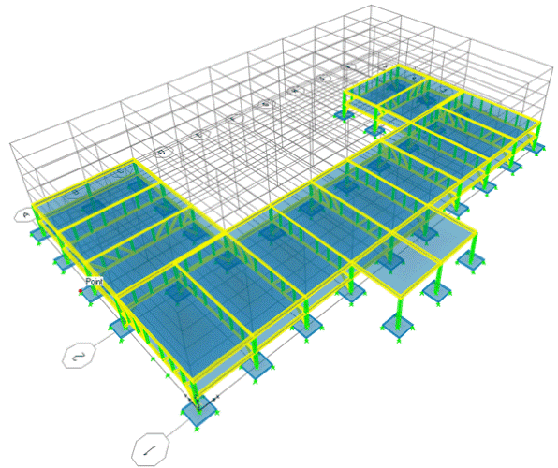
访问者模式的结构与实现
访问者模式的结构
访问者模式包含以下5个角色：
Visitor（抽象访问者）
ConcreteVisitor（具体访问者）
Element（抽象元素）
ConcreteElement（具体元素）
ObjectStructure（对象结构）

Slide 10
访问者模式的结构与实现
访问者模式的实现
典型的抽象访问者类代码：
public abstract class Visitor { public abstract void visit(ConcreteElementA elementA); public abstract void visit(ConcreteElementB elementB); public void visit(ConcreteElementC elementC) { //元素ConcreteElementC操作代码 } }

Slide 11
访问者模式的结构与实现
访问者模式的实现
典型的具体访问者类代码：
public class ConcreteVisitor extends Visitor { public void visit(ConcreteElementA elementA) { //元素ConcreteElementA操作代码 } public void visit(ConcreteElementB elementB) { //元素ConcreteElementB操作代码 } }

Slide 12
访问者模式的结构与实现
访问者模式的实现
典型的抽象元素类代码：
public interface Element { public void accept(Visitor visitor); }

Slide 13
访问者模式的结构与实现
访问者模式的实现
典型的具体元素类代码：
public class ConcreteElementA implements Element { public void accept(Visitor visitor) { visitor.visit(this); } public void operationA() { //业务方法 } }

Slide 14
访问者模式的结构与实现
ConcreteElementA.accept(Visitor visitor)
访问者模式的实现
双重分派机制
(1) 调用具体元素类的accept(Visitor visitor)方法，并将Visitor子类对象作为其参数
(2) 在具体元素类accept(Visitor visitor)方法内部调用传入的Visitor对象的visit()方法，例如visit(ConcreteElementA elementA)，将当前具体元素类对象(this)作为参数，例如visitor.visit(this)
(3) 执行Visitor对象的visit()方法，在其中还可以调用具体元素对象的业务方法
ConcreteVisitorA.visit(ConcreteElementA elementA)
<ConcreteVisitorA.visit(this)>
ConcreteElementA.operationA()

Slide 15
访问者模式的结构与实现
import java.util.*; public class ObjectStructure { private ArrayList<Element> list = new ArrayList<Element>(); //定义一个集合用于存储元素对象 //接受访问者的访问操作 public void accept(Visitor visitor) { Iterator i=list.iterator(); while(i.hasNext()) { ((Element)i.next()).accept(visitor); //遍历访问集合中的每一个元素 } } public void addElement(Element element) { list.add(element); } public void removeElement(Element element) { list.remove(element); } }
访问者模式的实现
典型的对象结构代码：

Slide 16

访问者模式的应用实例
实例说明
某公司OA系统中包含一个员工信息管理子系统，该公司员工包括正式员工和临时工，每周人力资源部和财务部等部门需要对员工数据进行汇总，汇总数据包括员工工作时间、员工工资等。该公司基本制度如下： (1) 正式员工每周工作时间为40小时，不同级别、不同部门的员工每周基本工资不同；如果超过40小时，超出部分按照100元/小时作为加班费；如果少于40小时，所缺时间按照请假处理，请假所扣工资以80元/小时计算，直到基本工资扣除到零为止。除了记录实际工作时间外，人力资源部需记录加班时长或请假时长，作为员工平时表现的一项依据。 (2) 临时工每周工作时间不固定，基本工资按小时计算，不同岗位的临时工小时工资不同。人力资源部只需记录实际工作时间。 人力资源部和财务部工作人员可以根据各自的需要对员工数据进行汇总处理，人力资源部负责汇总每周员工工作时间，而财务部负责计算每周员工工资。 现使用访问者模式设计该系统，绘制类图并使用Java语言编码实现。

Slide 17
访问者模式的应用实例
实例类图
员工数据汇总模块结构图

Slide 18
访问者模式的应用实例
实例代码
(1) Employee：员工类，充当抽象元素类
(2) FulltimeEmployee：全职员工类，充当具体元素类
(3) ParttimeEmployee：兼职员工类，充当具体元素类
(4) Department：部门类，充当抽象访问者类
(5) FADepartment：财务部类，充当具体访问者类
(6) HRDepartment：人力资源部类，充当具体访问者类
(7) EmployeeList：员工列表类，充当对象结构
(8) Client：客户端测试类
演示……
Code (designpatterns.visitor)

Slide 19
访问者模式的应用实例
结果及分析
如果需要增加或更换具体访问者类，无须修改源代码，只需修改配置文件，从增加新的访问者的角度来看，完全符合开闭原则
如果要在系统中增加一种新的具体元素，必须对原有系统进行修改，在原有的抽象访问者类和具体访问者类中增加相应的访问方法，从增加新的元素的角度来看，访问者模式违背了开闭原则
开闭原则的倾斜性
<?xml version="1.0"?> <config> <className>designpatterns.visitor.FADepartment</className> </config>
正式员工张无忌实际工资为：3700.0元。
正式员工杨过实际工资为：2000.0元。
正式员工段誉实际工资为：2240.0元。
临时工洪七公实际工资为：1600.0元。
临时工郭靖实际工资为：1080.0元。

Slide 20
访问者模式与组合模式联用
结构

Slide 21

访问者模式的优缺点与适用环境
模式优点
增加新的访问操作很方便
将有关元素对象的访问行为集中到一个访问者对象中，而不是分散在一个个的元素类中，类的职责更加清晰
让用户能够在不修改现有元素类层次结构的情况下，定义作用于该层次结构的操作

Slide 22

访问者模式的优缺点与适用环境
模式缺点
增加新的元素类很困难
破坏了对象的封装性

Slide 23

访问者模式的优缺点与适用环境
模式适用环境
一个对象结构包含多个类型的对象，希望对这些对象实施一些依赖其具体类型的操作
需要对一个对象结构中的对象进行很多不同的且不相关的操作，并需要避免让这些操作“污染”这些对象的类，也不希望在增加新操作时修改这些类
对象结构中对象对应的类很少改变，但经常需要在此对象结构上定义新的操作

Slide 24

思考
什么是双重分派机制？如何用代码实现？

Slide 25

END
Thanks!

